Slide 1

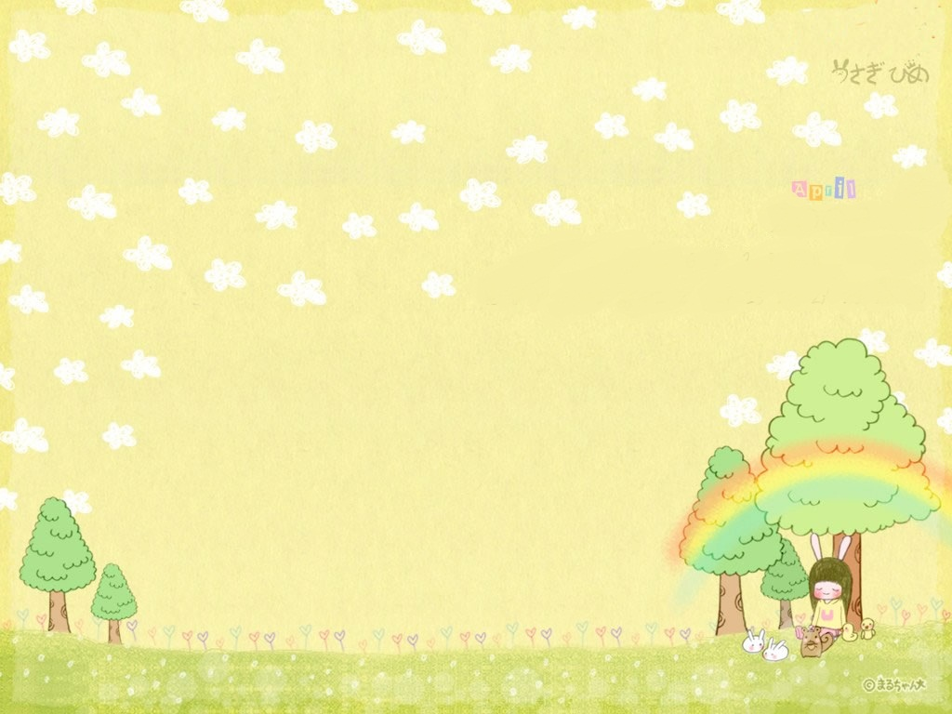
UBND QUẬN LONG BIÊN
TRƯỜNG MẦM NON ÁNH SAO
LĨNH VỰC PHÁT TRIỂN NGÔN NGỮ
NBTN: Con gà trống - Con vịt
Lứa tuổi: Nhà trẻ 24 - 36 tháng
Giáo viên : Nguyễn Thị Thu Hà
Năm học: 2022- 2023

Slide 2

I .Mục đích - yêu cầu
1.Kiến thức:
- Trẻ biết gọi đúng tên con gà trống, con vịt
- Trẻ biết một số đặc điểm đặc trưng của con gà trống, con vịt
2.Kỹ năng:
- Trẻ biết quan sát để nhận ra con voi, con hổ bằng các giác quan
- Rèn trẻ trả lời đủ câu, đủ ý
3.Thái độ:
- Trẻ mạnh dạn trả lời các câu hỏi của cô
- Trẻ biết các con vật đó sống trong gia đình
II.Chuẩn bị:
- Hình ảnh con gà trống, con vịt và một số con vật khác
- Máy chiếu,máy vi tính
Lô tô con gà trống, con vịt
- Nhạc bài “ Gà trống,mèo con và cún con”

Slide 3
III. Phương pháp- hình thức tổ chức
Hoạt động 1 : Ổn định tổ chức : Cô và trẻ hát bài hát “ Gà trống,mèo con và cún con”

Slide 4
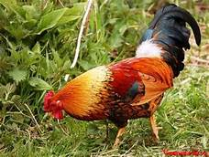
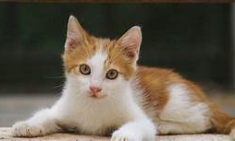
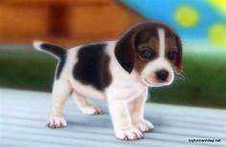
Những con vật trong bài hát

Slide 5

Hoạt động 2 :
Cho trẻ quan sát:

Slide 6
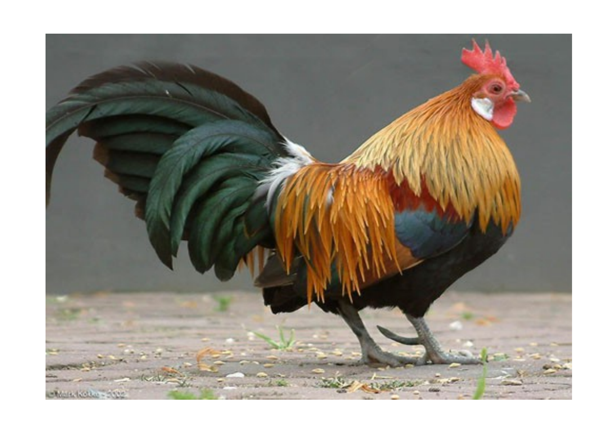
Con gà trống

Slide 7

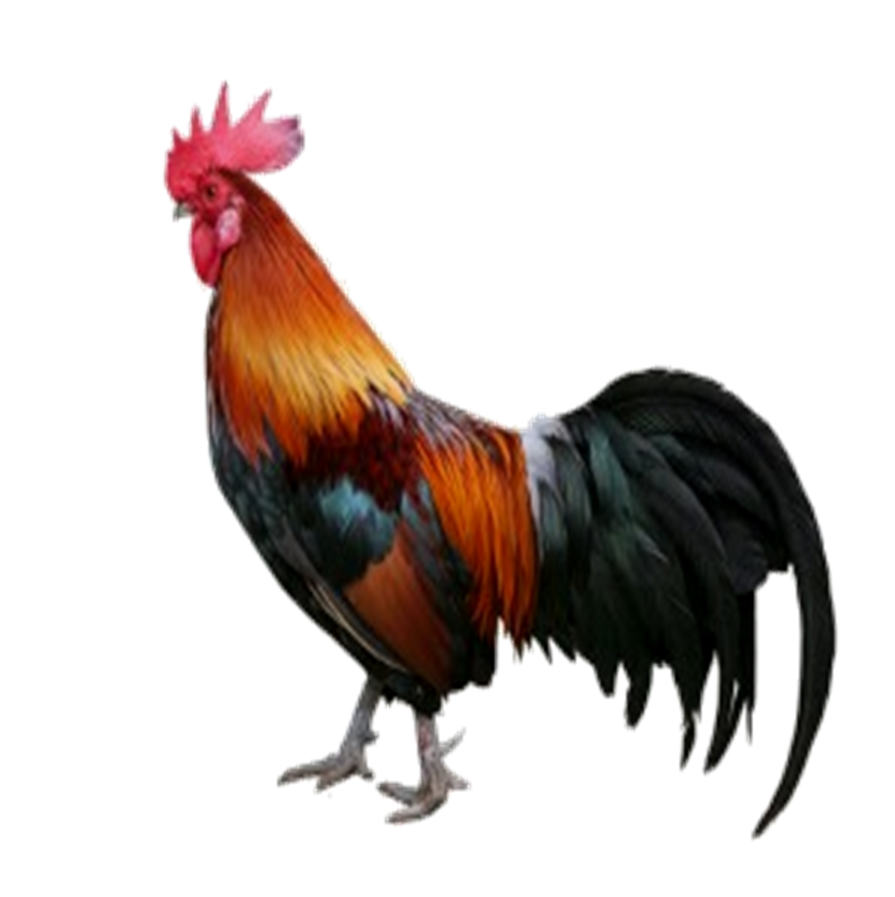
Đầu gà
Mình gà
Chân gà

Slide 8

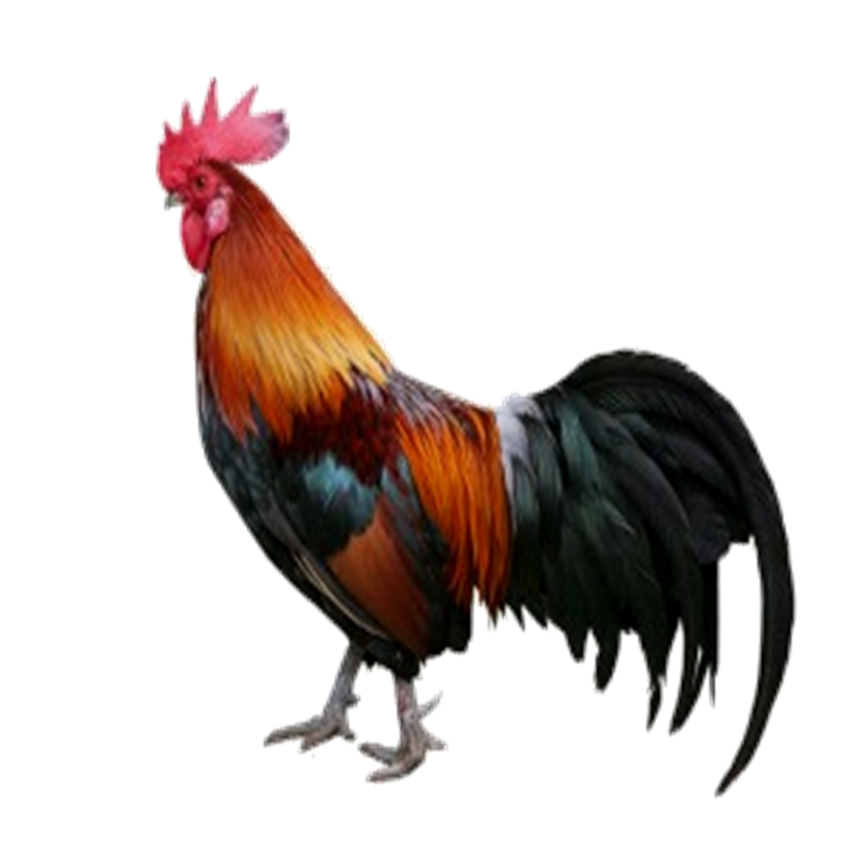
Mắt gà
Mào gà
Đuôi gà
Cánh gà
Cựa gà

Slide 9

Con gà sống ở đâu?
Con gà ăn gì ?
Cô khái quát

Slide 10

Câu đố:
Con gì chân ngắn
Mà lại có màng
Mỏ bẹt màu vàng
Hay kêu cạp cạp

Slide 11
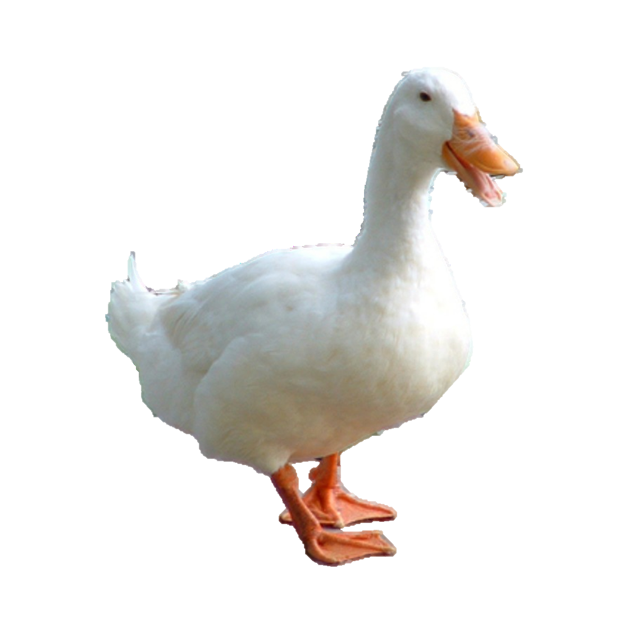

Con vịt

Slide 12
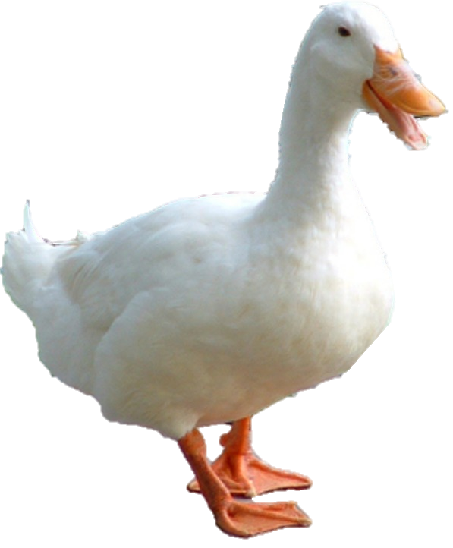
Đầu vịt
Thân vịt
Chân vịt

Slide 13
Mắt vịt
Mỏ vịt
Cánh vịt

Slide 14
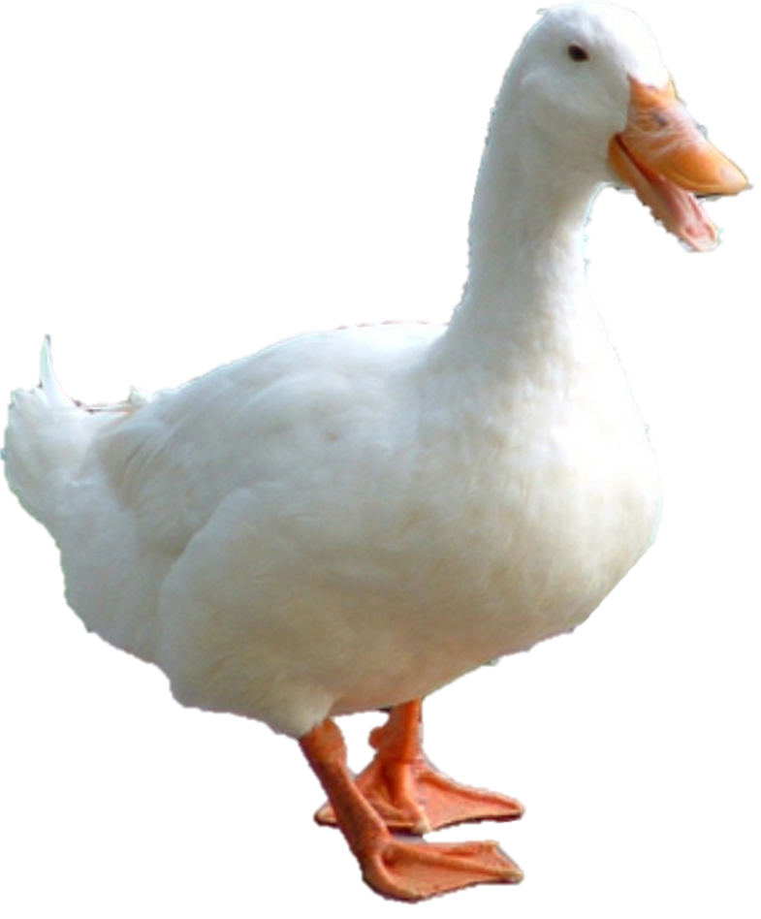
Con vịt sống ở đâu?
Con vịt ăn gì ?
Cô khái quát

Slide 15
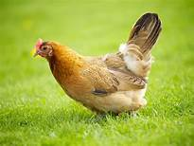
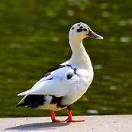
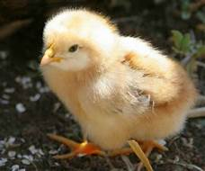
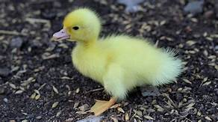
Con gà mái
Mở rộng
Con vịt
Con gà con
Con vịt con

Slide 16

Trò chơi 1: Ai nhanh tay.
Cô gọi tên con vật, trẻ giơ lô tô hình con
vật tương ứng.

Slide 17
Trò chơi 2: Ghép tranh.
Cô cho trẻ ghép tranh các con vật.

Slide 18

Kết thúc : Cô cho trẻ hát bài hát:
“Con gà trống”

Slide 19
Chúc các bé chăm ngoan học giỏi

